Slide 1
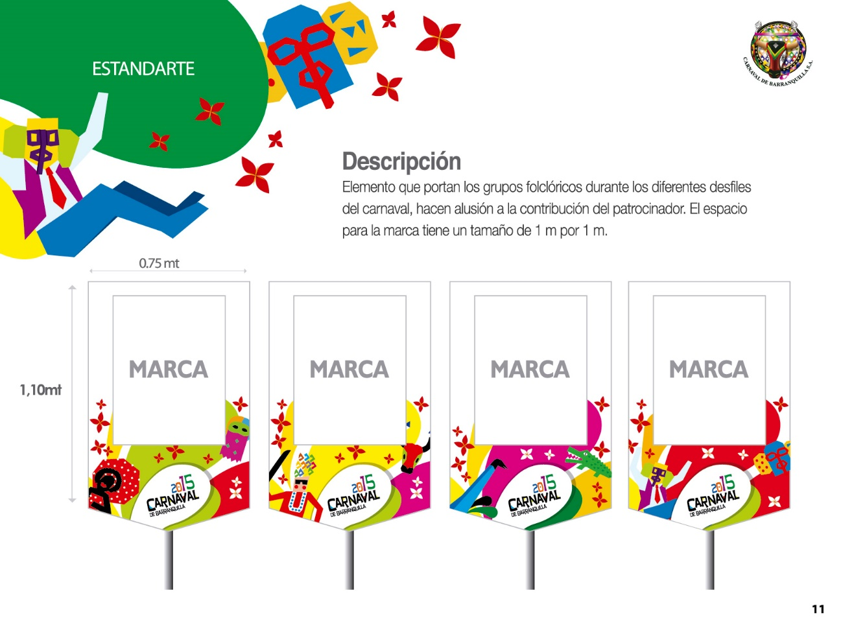

ESTANDARTE 2016

